Slide 1


ỦY BAN NHÂN DÂN QUẬN LONG BIÊN
TRƯỜNG TIỂU HỌC ĐÔ THỊ VIỆT HƯNG
BÀI GIẢNG ĐIỆN TỬ
KHỐI 3
MÔN: TIẾNG VIỆT

Slide 2


Slide 3
1. Qua đoạn 1 của bài “Ông Trạng giỏi tính toán”, em biết gì về ông Lương Thế Vinh?
Ông Lương Thế Vinh rất giỏi: đỗ Trạng nguyên năm 21 tuổi. Ông được mọi người nể phục vì vừa học rộng vừa có nhiều sáng kiến trong đời sống.

Slide 4
2. Đọc đoạn 4 của bài “Ông Trạng giỏi tính toán” và nêu những đóng góp của ông Lương Thế Vinh.
Ông đã tìm ra nhiều quy tắc tính toán, viết một quyển sách dạy các quy tắc đó; ông là người đầu tiên làm ra bàn tính.

Slide 5
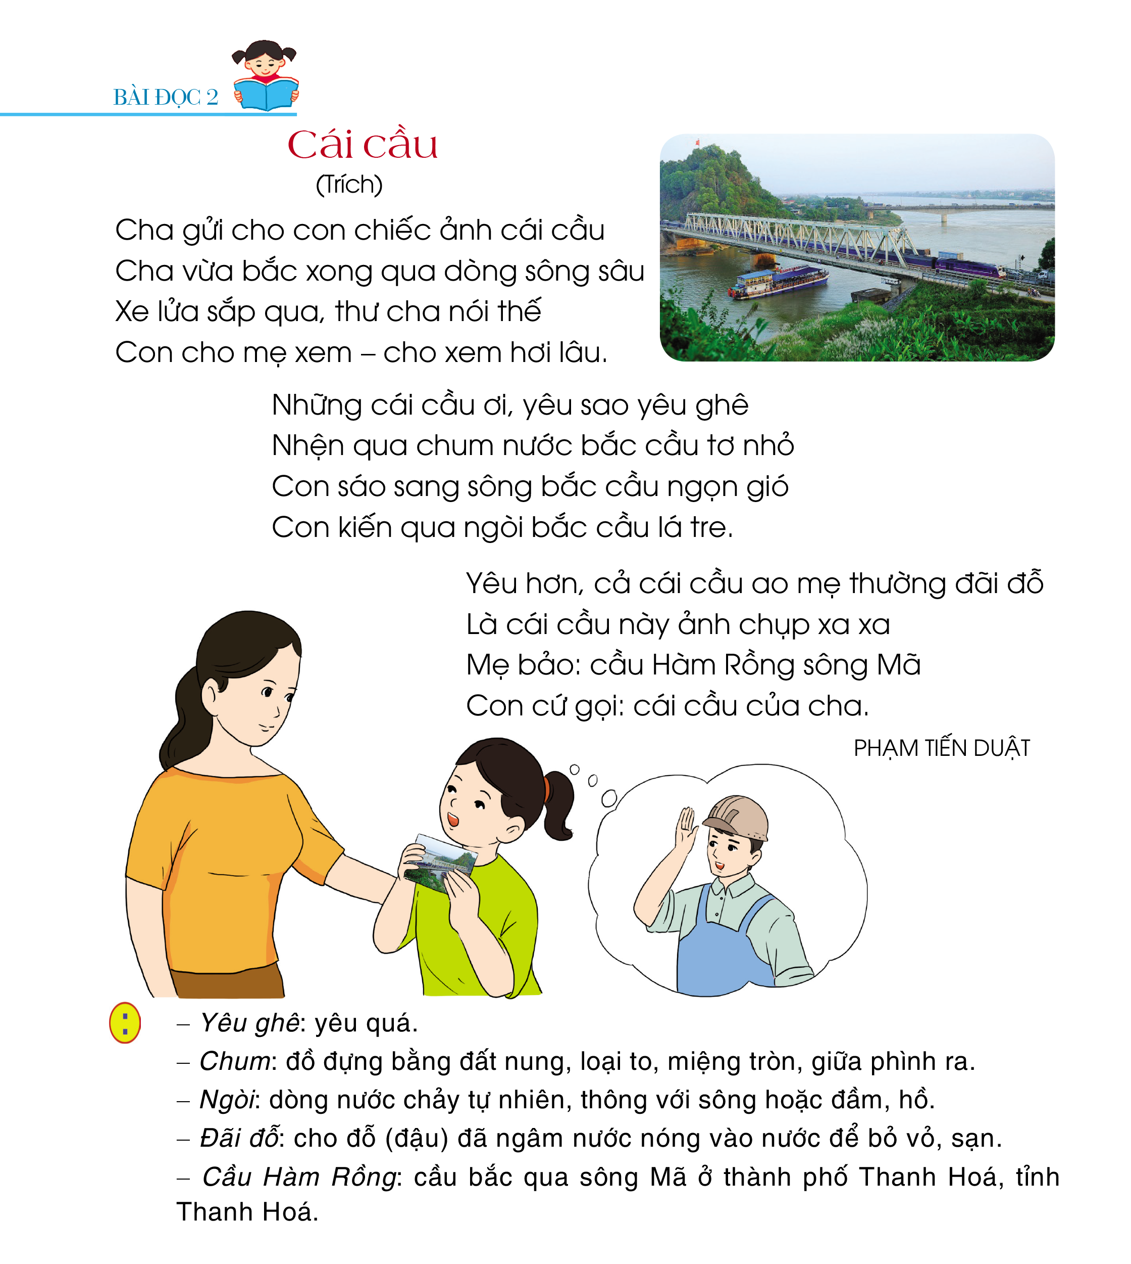
Cái cầu

Slide 6


Slide 7
Cái cầu
Cha gửi cho con chiếc ảnh cái cầu
Cha vừa bắc xong qua dòng sông sâu
Xe lửa sắp qua, thư cha nói thế
Con cho mẹ xem – cho xem hơi lâu.
Những cái cầu ơi, yêu sao yêu ghê
Nhện qua chum nước bắc cầu tơ nhỏ
Con sáo sang sông bắc cầu ngọn gió
Con kiến qua ngòi bắc cầu lá tre.
Yêu hơn cả cái cầu ao mẹ thường đãi đỗ
Là cái cầu này ảnh chụp xa xa
Mẹ bảo: cầu Hàm Rồng sông Mã
Con cứ gọi: cái cầu của cha.
PHẠM TIẾN DUẬT
1
Đọc mẫu

Slide 8
Cái cầu
Cha gửi cho con chiếc ảnh cái cầu
Cha vừa bắc xong qua dòng sông sâu
Xe lửa sắp qua, thư cha nói thế
Con cho mẹ xem – cho xem hơi lâu.
Những cái cầu ơi, yêu sao yêu ghê
Nhện qua chum nước bắc cầu tơ nhỏ
Con sáo sang sông bắc cầu ngọn gió
Con kiến qua ngòi bắc cầu lá tre.
Yêu hơn cả cái cầu ao mẹ thường đãi đỗ
Là cái cầu này ảnh chụp xa xa
Mẹ bảo: cầu Hàm Rồng sông Mã
Con cứ gọi: cái cầu của cha.
PHẠM TIẾN DUẬT
2
Chia đoạn

Slide 9
Cái cầu
Cha gửi cho con chiếc ảnh cái cầu
Cha vừa bắc xong qua dòng sông sâu
Xe lửa sắp qua, thư cha nói thế
Con cho mẹ xem – cho xem hơi lâu.
Những cái cầu ơi, yêu sao yêu ghê
Nhện qua chum nước bắc cầu tơ nhỏ
Con sáo sang sông bắc cầu ngọn gió
Con kiến qua ngòi bắc cầu lá tre.
Yêu hơn cả cái cầu ao mẹ thường đãi đỗ
Là cái cầu này ảnh chụp xa xa
Mẹ bảo: cầu Hàm Rồng sông Mã
Con cứ gọi: cái cầu của cha.
PHẠM TIẾN DUẬT
2
Chia đoạn

Slide 10
Cái cầu
Cha gửi cho con chiếc ảnh cái cầu
Cha vừa bắc xong qua dòng sông sâu
Xe lửa sắp qua, thư cha nói thế
Con cho mẹ xem – cho xem hơi lâu.
Những cái cầu ơi, yêu sao yêu ghê
Nhện qua chum nước bắc cầu tơ nhỏ
Con sáo sang sông bắc cầu ngọn gió
Con kiến qua ngòi bắc cầu lá tre.
Yêu hơn cả cái cầu ao mẹ thường đãi đỗ
Là cái cầu này ảnh chụp xa xa
Mẹ bảo: cầu Hàm Rồng sông Mã
Con cứ gọi: cái cầu của cha.
PHẠM TIẾN DUẬT
2
Chia đoạn

Slide 11
Cái cầu
Cha gửi cho con chiếc ảnh cái cầu
Cha vừa bắc xong qua dòng sông sâu
Xe lửa sắp qua, thư cha nói thế
Con cho mẹ xem – cho xem hơi lâu.
Những cái cầu ơi, yêu sao yêu ghê
Nhện qua chum nước bắc cầu tơ nhỏ
Con sáo sang sông bắc cầu ngọn gió
Con kiến qua ngòi bắc cầu lá tre.
Yêu hơn cả cái cầu ao mẹ thường đãi đỗ
Là cái cầu này ảnh chụp xa xa
Mẹ bảo: cầu Hàm Rồng sông Mã
Con cứ gọi: cái cầu của cha.
PHẠM TIẾN DUẬT
2
Chia đoạn

Slide 12
Cái cầu
Cha gửi cho con chiếc ảnh cái cầu
Cha vừa bắc xong qua dòng sông sâu
Xe lửa sắp qua, thư cha nói thế
Con cho mẹ xem – cho xem hơi lâu.
Những cái cầu ơi, yêu sao yêu ghê
Nhện qua chum nước bắc cầu tơ nhỏ
Con sáo sang sông bắc cầu ngọn gió
Con kiến qua ngòi bắc cầu lá tre.
Yêu hơn cả cái cầu ao mẹ thường đãi đỗ
Là cái cầu này ảnh chụp xa xa
Mẹ bảo: cầu Hàm Rồng sông Mã
Con cứ gọi: cái cầu của cha.
PHẠM TIẾN DUẬT
3
Nối tiếp đoạn

Slide 13
LUYỆN ĐỌC TỪ KHÓ
Gửi
Ảnh
Xe lửa
Đãi đỗ
Sông Mã
Bắc cầu
Notes:
GV tự gõ thêm các từ khó đối với hs của mình

Slide 14
LUYỆN ĐỌC CÂU
Cha gửi cho con/chiếc ảnh cái cầu/
Cha vừa bắc xong/qua dòng sông sâu/
Xe lửa sắp qua,/thư cha nói thế/

Slide 15
LUYỆN ĐỌC CÂU
Cha gửi cho con/chiếc ảnh cái cầu/
Cha vừa bắc xong/qua dòng sông sâu/
Xe lửa sắp qua,/thư cha nói thế/
Mẹ bảo:/cầu Hàm Rồng sông Mã/
Con cứ gọi:/cái cầu của cha.//

Slide 16
LUYỆN ĐỌC CÂU
Cha gửi cho con/chiếc ảnh cái cầu/
Cha vừa bắc xong/qua dòng sông sâu/
Xe lửa sắp qua,/thư cha nói thế/
Mẹ bảo:/cầu Hàm Rồng sông Mã/
Con cứ gọi:/cái cầu của cha.//

Slide 17
Cái cầu
Cha gửi cho con/chiếc ảnh cái cầu/
Cha vừa bắc xong/qua dòng sông sâu/
Xe lửa sắp qua,/thư cha nói thế/
Con cho mẹ xem/– cho xem hơi lâu.//
Những cái cầu ơi,/yêu sao yêu ghê/
Nhện qua chum nước/bắc cầu tơ nhỏ/
Con sáo sang sông/bắc cầu ngọn gió/
Con kiến qua ngòi/bắc cầu lá tre.//
Yêu hơn cả cái cầu ao/mẹ thường đãi đỗ/
Là cái cầu này/ảnh chụp xa xa/
Mẹ bảo:/cầu Hàm Rồng sông Mã/
Con cứ gọi:/cái cầu của cha.//
PHẠM TIẾN DUẬT
4
Nối tiếp đoạn

Slide 18
Giải nghĩa từ
Yêu ghê:
Yêu quá
Chum:
Đồ đựng bằng đất nung, loại to, miệng tròn, giữa phình ra.
Ngòi:
Dòng nước chảy tự nhiên, thông với sông hoặc đầm, hồ.
Đãi đỗ:
Cho đỗ (đậu) đã ngâm nước nóng vào nước để bỏ vỏ, sạn.
Cầu Hàm Rồng:
Cầu bắc qua sông Mã ở thành phố Thanh Hoá, tỉnh Thanh Hoá

Slide 19
Cái cầu
Cha gửi cho con/chiếc ảnh cái cầu/
Cha vừa bắc xong/qua dòng sông sâu/
Xe lửa sắp qua,/thư cha nói thế/
Con cho mẹ xem/– cho xem hơi lâu.//
Những cái cầu ơi,/yêu sao yêu ghê/
Nhện qua chum nước/bắc cầu tơ nhỏ/
Con sáo sang sông/bắc cầu ngọn gió/
Con kiến qua ngòi/bắc cầu lá tre.//
Yêu hơn cả cái cầu ao/mẹ thường đãi đỗ/
Là cái cầu này/ảnh chụp xa xa/
Mẹ bảo:/cầu Hàm Rồng sông Mã/
Con cứ gọi:/cái cầu của cha.//
PHẠM TIẾN DUẬT
5
Luyện đọc nhóm

Slide 20


Slide 21
Cái cầu
Cha gửi cho con/chiếc ảnh cái cầu/
Cha vừa bắc xong/qua dòng sông sâu/
Xe lửa sắp qua,/thư cha nói thế/
Con cho mẹ xem/– cho xem hơi lâu.//
Những cái cầu ơi,/yêu sao yêu ghê/
Nhện qua chum nước/bắc cầu tơ nhỏ/
Con sáo sang sông/bắc cầu ngọn gió/
Con kiến qua ngòi/bắc cầu lá tre.//
Yêu hơn cả cái cầu ao/mẹ thường đãi đỗ/
Là cái cầu này/ảnh chụp xa xa/
Mẹ bảo:/cầu Hàm Rồng sông Mã/
Con cứ gọi:/cái cầu của cha.//
PHẠM TIẾN DUẬT
6
Đọc toàn bài

Slide 22


Slide 23


Đọc hiểu
1. Người cha trong bài thơ làm nghề gì?
Người cha làm nghề xây dựng cầu
Notes:
HS TL gv gõ nhanh lên màn hình

Slide 24
Đọc hiểu
2. Bức ảnh cha gửi đã gợi cho bạn nhỏ nghĩ đến những chiếc cầu nào?
Bức ảnh gợi cho bạn nhỏ nghĩ đến chiếc cầu tơ nhỏ của nhện bắc qua chum nước, chiếc cầu gió đưa con sáo sang sông, chiếc cầu lá tre đưa kiến vượt qua ngòi, chiếc cầu ở ao mẹ thường đãi đỗ

Slide 25
Đọc hiểu
3. Những câu thơ nào cho thấy bạn nhỏ rất yêu chiếc cầu cha làm?
Yêu hơn, cả cái cầu ao mẹ thường đãi đỗ
Là cái cầu ảnh chụp xa xa
Mẹ bảo: cầu Hàm Rồng sông Mã
Con cứ gọi: cái cầu của cha.

Slide 26
Đọc hiểu
4. Câu thơ nào cho thấy bạn nhỏ rất tự hào về cha?
Mẹ bảo: cầu Hàm Rồng sông Mã
Con cứ gọi: cái cầu của cha.

Slide 27
Đọc hiểu
4. Học thuộc long 2 khổ thơ cuối.
Những cái cầu ơi, yêu sao yêu ghê
Nhện qua chum nước bắc cầu tơ nhỏ
Con sáo sang sông bắc cầu ngọn gió
Con kiến qua ngòi bắc cầu lá tre.
Yêu hơn cả cái cầu ao mẹ thường đãi đỗ
Là cái cầu này ảnh chụp xa xa
Mẹ bảo: cầu Hàm Rồng sông Mã
Con cứ gọi: cái cầu của cha.

Slide 28


NỘI DUNG
NỘI DUNG
Bài thơ thể hiện tình yêu và niềm tự hào của một bạn nhỏ về người cha và chiếc cầu mà cha vừa bắc qua dòng sông sâu.

Slide 29


Slide 30
1) Xếp các từ dưới đây thành các cặp từ có nghĩa trái ngược nhau:
a) sâu
1) gần
b) lâu
2) nông
c) nhỏ
3) mau
    d) xa
4) to

Slide 31
2) Đặt câu với một từ trong bài tập trên.
a) sâu
b) lâu
c) nhỏ
d) xa
1) gần
2) nông
3) mau
4) to

Slide 32


Slide 33



